Slide 1
Soilix.
Отбор Дървеницата

Slide 2
Автономност. Навсякъде

Slide 3
Soilix е автономна система за
Мониторинг на почва и въздух
Работи с GSM и соларно захранване,
Без нужда от Wi-Fi или ток.
Превъзхожда стандартните,
зависими станции

Slide 4
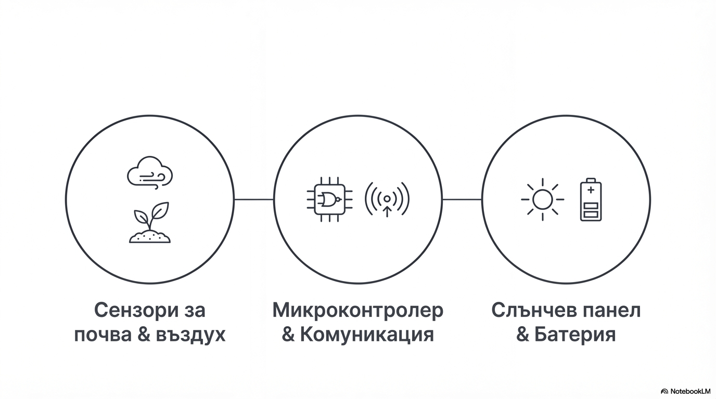

Slide 5
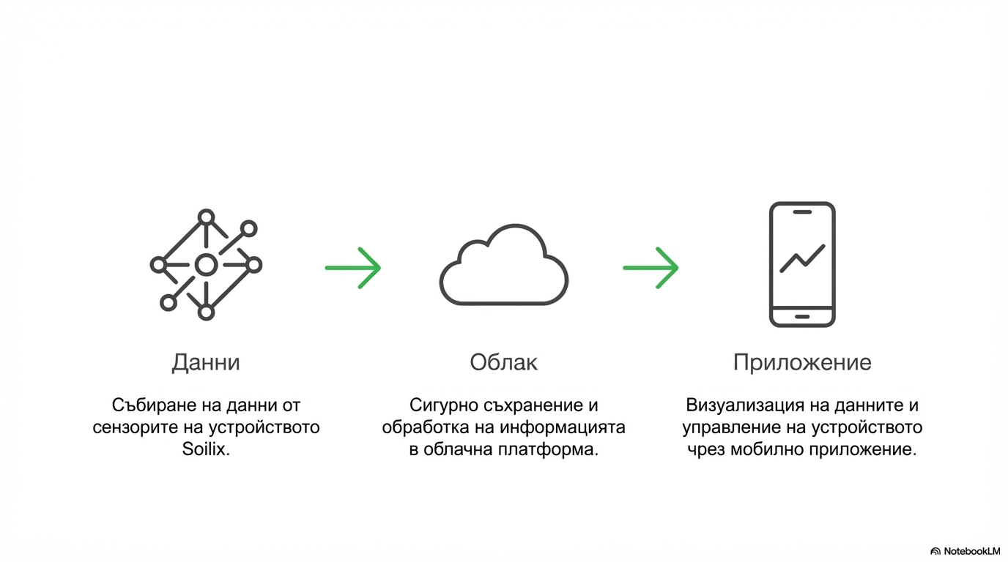

Slide 6
Демо

